Slide 1
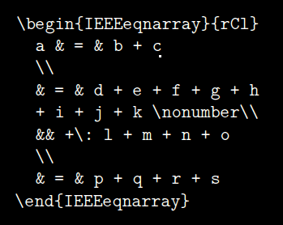
Matematiksel İfadelerin Yazılması
Çok uzun eşitlik ya da formüllerin yazılması: Çok satırlı eşitlikler
IEEEeqnarray
\usepackage[retainorgcmds]{IEEEtrantools}
Sütun sayısı belirtir. İstenildiği kadar sütun kullanılabilir. r : sağ, c: orta ve l: sol hizalama içindir. Büyük harf ile yazılırsa sütun etrafına biraz daha fazla boşluk konulması sağlanır.

Slide 2
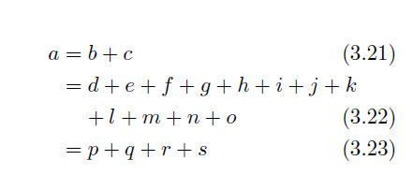
Matematiksel İfadelerin Yazılması
Çok uzun eşitlik ya da formüllerin yazılması: Çok satırlı eşitlikler
IEEEeqnarray
\usepackage[retainorgcmds]{IEEEtrantools}

Slide 3
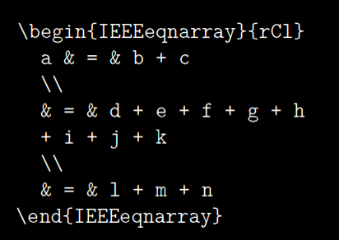
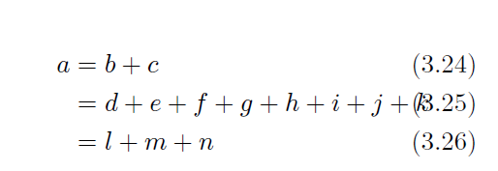
Matematiksel İfadelerin Yazılması
Çok uzun eşitlik ya da formüllerin yazılması: Çok satırlı eşitlikler
IEEEeqnarray

Slide 4
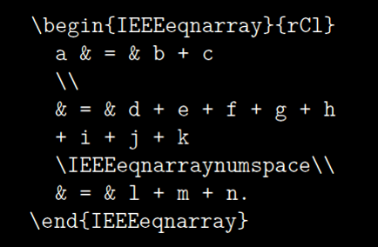
Matematiksel İfadelerin Yazılması
Çok uzun eşitlik ya da formüllerin yazılması: Çok satırlı eşitlikler
IEEEeqnarray

Slide 5
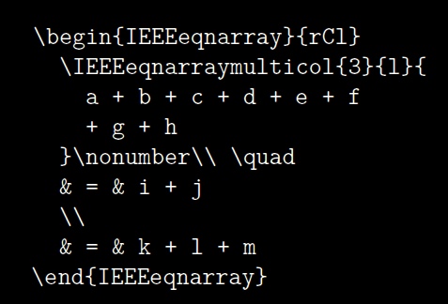
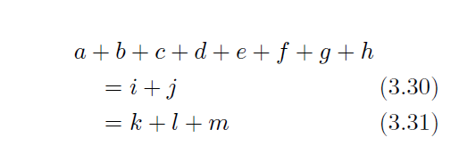
Matematiksel İfadelerin Yazılması
Çok uzun eşitlik ya da formüllerin yazılması: Çok satırlı eşitlikler
IEEEeqnarray

Slide 6
Matematiksel İfadelerin Yazılması
Çok uzun eşitlik ya da formüllerin yazılması: Çok satırlı eşitlikler
IEEEeqnarray
Üç sütunun tek sütunda birleştirileceğini ifade eder.

Slide 7
Matematiksel İfadelerin Yazılması
Çok uzun eşitlik ya da formüllerin yazılması: Çok satırlı eşitlikler
IEEEeqnarray
Birleştirilmiş sütunun hizalama şeklini söyler. l, r ve c kullanılır.

Slide 8
Matematiksel İfadelerin Yazılması
Çok uzun eşitlik ya da formüllerin yazılması: Çok satırlı eşitlikler
IEEEeqnarray
Eşitlik sembollerinin biraz daha sağa doğru kaydırılması işini görür.

Slide 9
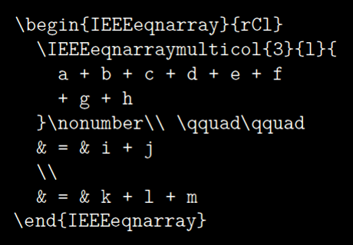
Matematiksel İfadelerin Yazılması
Çok uzun eşitlik ya da formüllerin yazılması: Çok satırlı eşitlikler
IEEEeqnarray
Eşitlik sembollerini daha da çok kaydırabiliriz.

Slide 10
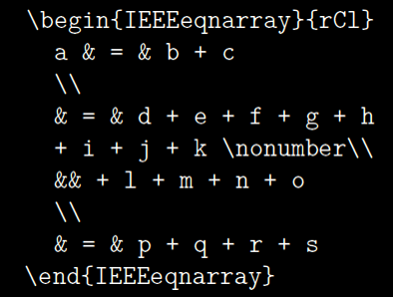
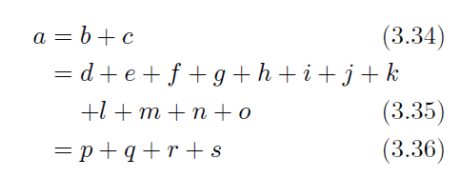
Matematiksel İfadelerin Yazılması
Çok uzun eşitlik ya da formüllerin yazılması: Çok satırlı eşitlikler
IEEEeqnarray
Bölünmüş satırlarda ikinci satırın en başındaki + ya da – simgeleri işlem olarak değiş işaret olarak algılanır. Bunu için ekstra boşluk konmalıdır.

Slide 11
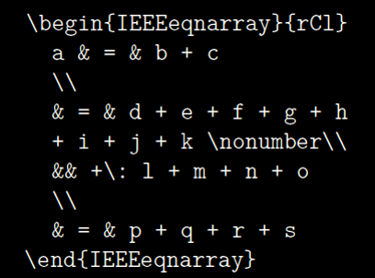
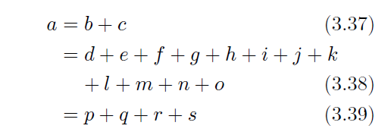
Matematiksel İfadelerin Yazılması
Çok uzun eşitlik ya da formüllerin yazılması: Çok satırlı eşitlikler
IEEEeqnarray

Slide 12
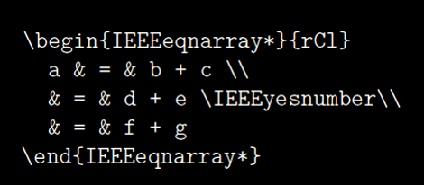
Matematiksel İfadelerin Yazılması
Çok uzun eşitlik ya da formüllerin yazılması: Çok satırlı eşitlikler
IEEEeqnarray

Slide 13
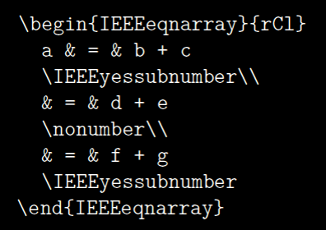
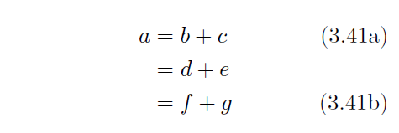
Matematiksel İfadelerin Yazılması
Çok uzun eşitlik ya da formüllerin yazılması: Çok satırlı eşitlikler
IEEEeqnarray

Slide 14
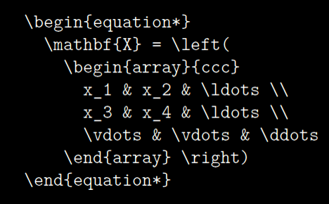
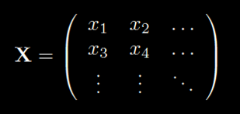
Matematiksel İfadelerin Yazılması
Array ve Matrix Ortamları
Tabular kullanımı ile aynıdır.

Slide 15
Matematiksel İfadelerin Yazılması
Array ve Matrix Ortamları
Tabular kullanımı ile aynıdır.

Slide 16
Matematiksel İfadelerin Yazılması
Array ve Matrix Ortamları
Tabular kullanımı ile aynıdır.

Slide 17
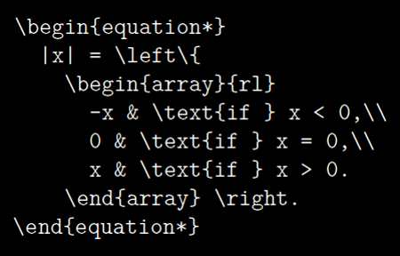
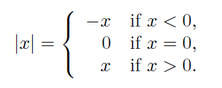
Matematiksel İfadelerin Yazılması
Array ve Matrix Ortamları

Slide 18
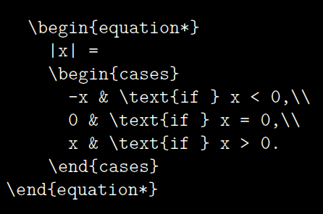
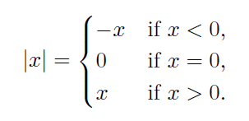
Matematiksel İfadelerin Yazılması
Array ve Matrix Ortamları
amsmath’a ait olan case ortamı da aynı işi yapar; hatta kullanımı daha kolaydır.

Slide 19
Matematiksel İfadelerin Yazılması
Array ve Matrix Ortamları
Matrisler array ortamı ile yazılabilmelerine rağmen amsmath daha kullanışlı bir çözüm sunmaktadır.
Matris etrafına gelecek parantezin türüne göre kullanımları vardır.
matrix : parantezsiz
pmatrix : () parantezleri içinde
bmatrix : [] parantezleri içinde
Bmatrix : {} parantezleri içinde
vmatrix : || düşey çizgileri içinde

Slide 20
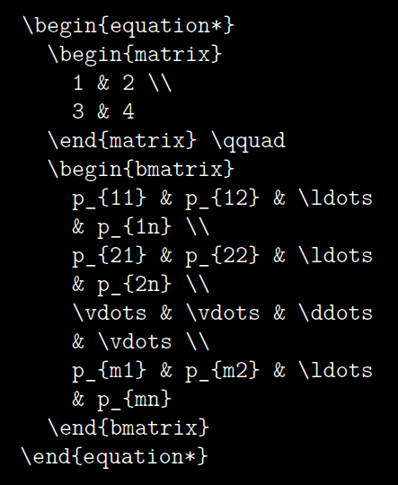
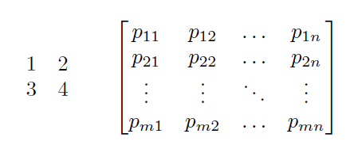
Matematiksel İfadelerin Yazılması
Array ve Matrix Ortamları

Slide 21
Matematiksel İfadelerin Yazılması
Matematiksel Yazımda Boşluk Kullanımı
Boşluk Komutları
\, : quad’ın 3/18’i
\: : quad’ın 4/18’i
\; : quad’ın 5/18’i
‘\’+‘boşluk’ : ortalama olarak kelimeler arası boşluk kadar
\quad : o anda kullanılan fonta göre ‘M’ karakterinin genişliğidir.
\qquad : daha geniş boşluk tanımlar.
\! : quad’ın 3/18’i kadar negatif (-) boşluk

Slide 22
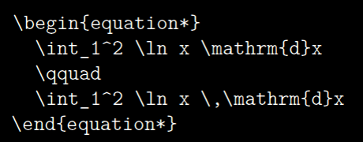
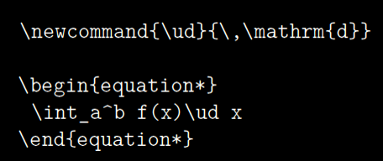
Matematiksel İfadelerin Yazılması
Matematiksel Yazımda Boşluk Kullanımı
d harfini roman fontunda yazmaya yarar. Operatör olan d’nin italik yazılması hoş görüntü vermez.

Slide 23
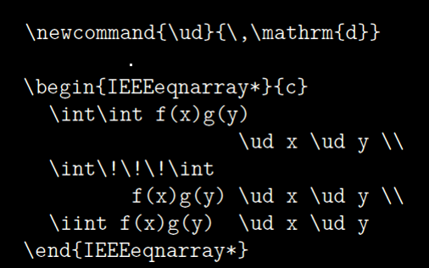
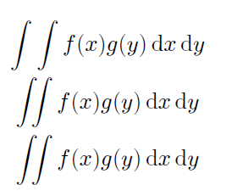
Matematiksel İfadelerin Yazılması
Matematiksel Yazımda Boşluk Kullanımı

Slide 24
Matematiksel İfadelerin Yazılması
Matematiksel Yazımda Boşluk Kullanımı

Slide 25
Matematiksel İfadelerin Yazılması
Matematiksel Yazımda Boşluk Kullanımı

Slide 26
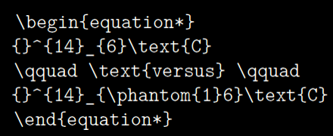
Matematiksel İfadelerin Yazılması
Matematiksel Yazımda Boşluk Kullanımı
Phantom
1 karakteri kadar boşluk açar fakat ekrana 1 karakterini yazmaz.

Slide 27
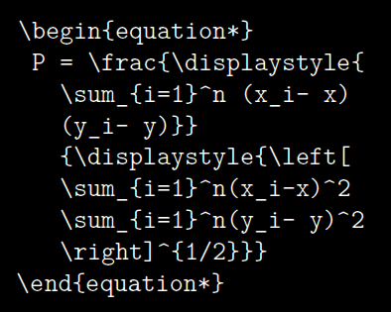
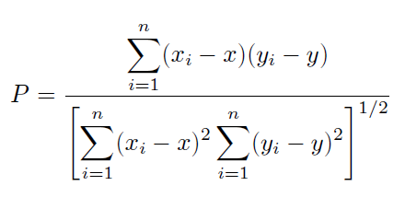
Matematiksel İfadelerin Yazılması
Stil değiştirme

Slide 28
Matematiksel İfadelerin Yazılması
Stil değiştirme
Koyu Semboller

